Slide 1
Девиз урока:
«Мыслю, следовательно существую»
Рене Декарт

Slide 2
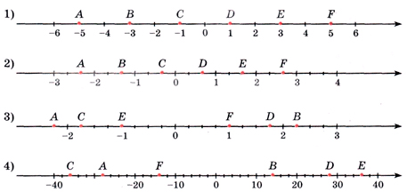
Назовите координаты точек
1)
2)

Slide 3
Проверь координаты точек

Slide 4
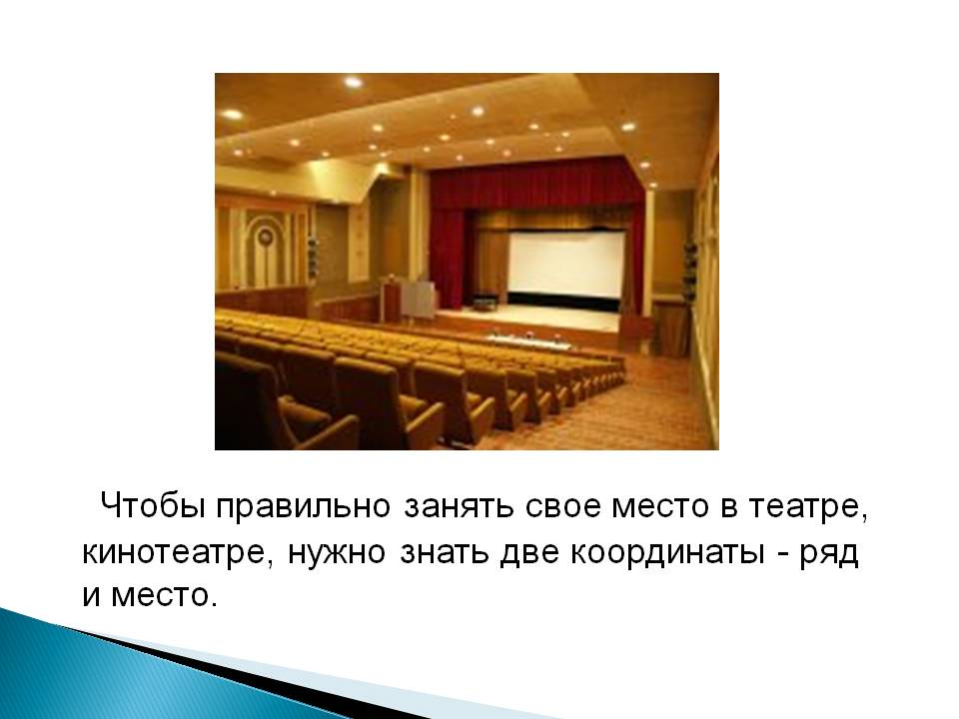
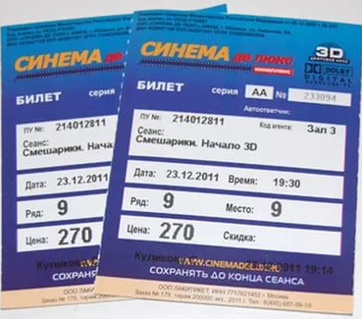
Чтобы правильно занять свое место в кинотеатре, нужно знать две координаты – ряд и место

Slide 5
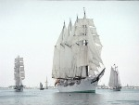
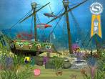
Морской бой
А
Б
В
Г
Д
Е
Ж
З
И
К
10
9
8
7
6
5
4
3
2
1
Г 5

Slide 6
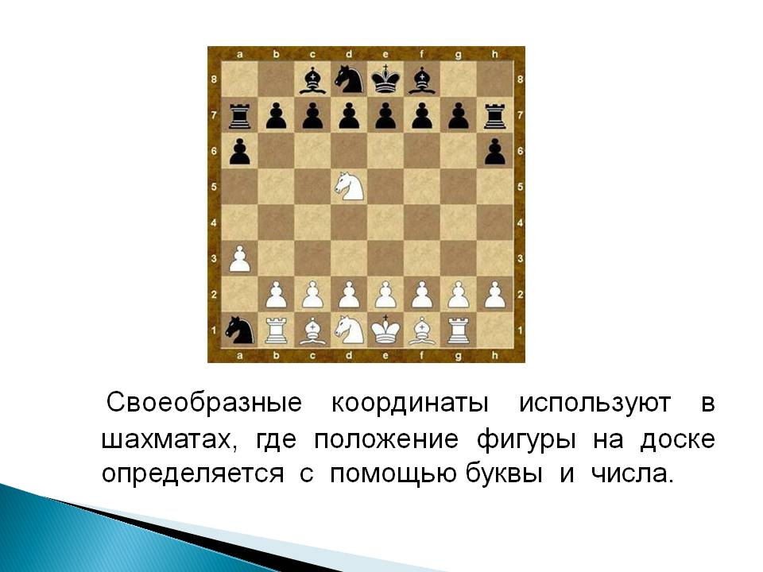
Шахматы
d5
а3

Slide 7
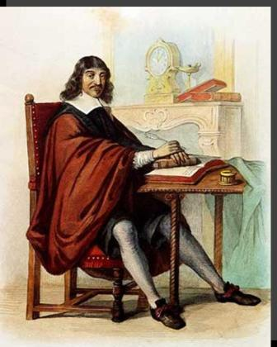
Рене Декарт
(1596-1650)
Французский философ, математик
Автор координатной плоскости, поэтому ее часто называют декартовой системой координат.

Slide 8
Тема урока:
Декартова система координат на
плоскости

Slide 9
Цель урока:
Формирование умения пользоваться системой координат для определения положения точки на плоскости

Slide 10
Задачи урока:
Дать определение координатной плоскости;
Научиться строить координатную плоскость;
Научиться определять координаты точек;
Строить точки на координатной плоскости по заданным координатам

Slide 11
Y
4
3
ПРЯМОУГОЛЬНАЯ (ДЕКАРТОВА)
СИСТЕМА КООРДИНАТ
2
начало
координат
1
О
А
ось абсцисс
-5
-4
-3
-2
-1
0
1
2
3
4
5
X
-1
-2
-3
-4
ось ординат

Slide 12
Координатная плоскость – плоскость, на которой выбрана система координат.

Slide 13
Y
4
3
А
(4;2)
У=2
2
1
-5
-4
-3
-2
-1
0
1
2
3
4
5
X
-1
Х=4
В
(-3;-1)
-2
-3
абсцисса
ордината
-4

Slide 14
Y
Построить точки
4
В
(-4;3)
3
(2;2)
А
2
1
С
(-5;0)
-5
-4
-3
-2
-1
0
1
2
3
4
5
X
-1
F
(4;-1)
-2
D
(-3;-2)
Е
(0;-2)
-3
-4

Slide 15
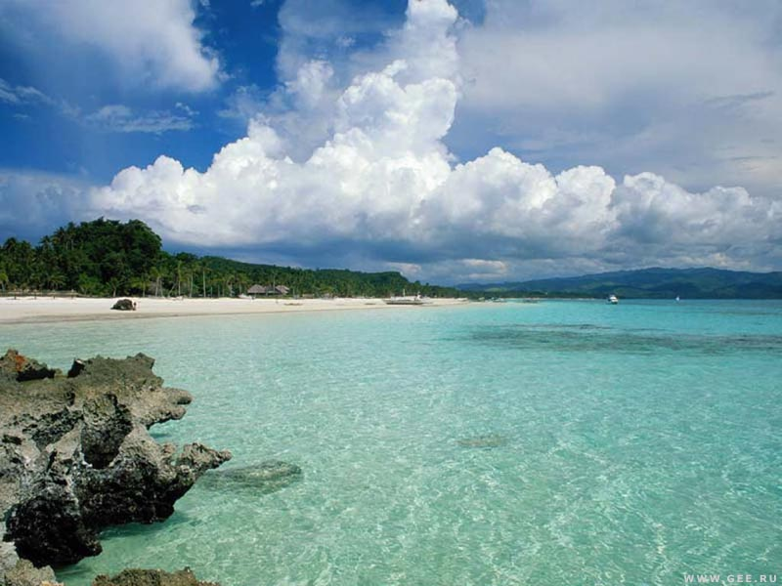
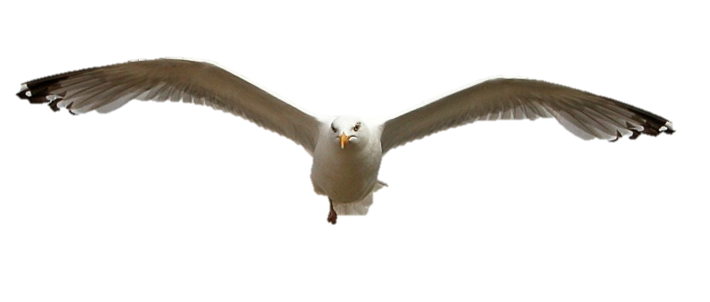

ГИМНАСТИКА ДЛЯ ГЛАЗ
БЕРЕГИТЕ ЗДОРОВЬЕ !!!

Slide 16
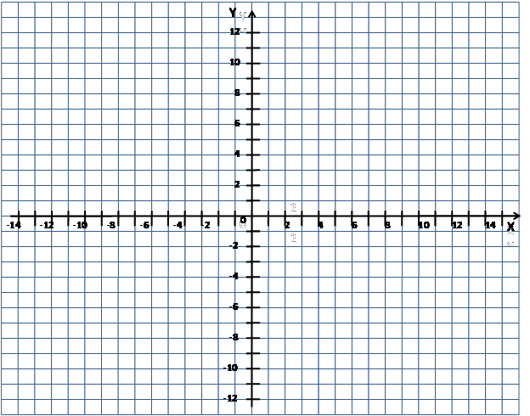
№ ___ группа
Ф.И.________________________
Ф.И.________________________
Ф.И.________________________
Ф.И.________________________
Постройте точки в той же последовательности, в которой они записаны, и соедините их.

Slide 17






Итог урока
Выбор за вами
X – Работа на уроке
Y - Эмоциональное
состояние
( – ; + )
( + ; + )
( – ; – )
( + ; – )

Slide 18
Домашнее задание
Придумать и построить фигуру на плоскости, записать координаты построенных точек.

Slide 19


